Slide 1
packets are incoming with random priority, random current delay, random remaining hop count
packets have a fixed length, thus are served in a single slot time
Priority 1
Priority 2

Slide 2

최종 수정 사항
2개의 priority
Fixed length, fixed deadline for each priority
Random
current delay, hop count, period
2가지 period 정의 방법
Episode동안 유지되는 random period, 패킷 생성마다 period를 random으로 결정
Current delay : packet 생성 시 random slot을 결정해 ET 계산 시 current queueing delay와 합산
Current delay of a packet = current queueing delay + random slots
Remain hop count
ET(Estimated E2E delay) = Max (Current delay of a packet+ remaining hop counts + current queue position)
추가적으로 고려
Single node dqn agent와 동시에 FIFO simulation을 진행, FIFO의 결과보다 더 많이 누적된 packet을 전송했을 때 추가 reward(+$β$)를 준다
Episode의 time slot 제한을 둔다

Slide 3
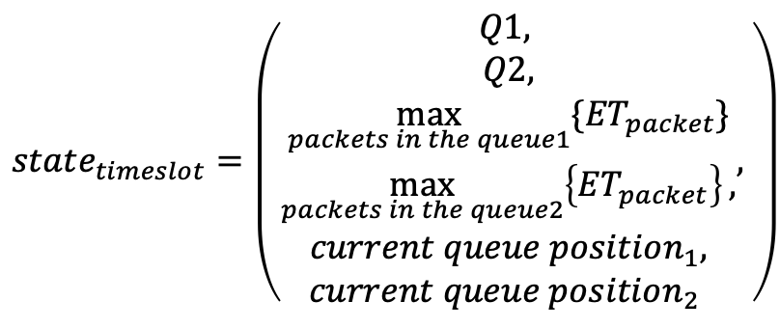
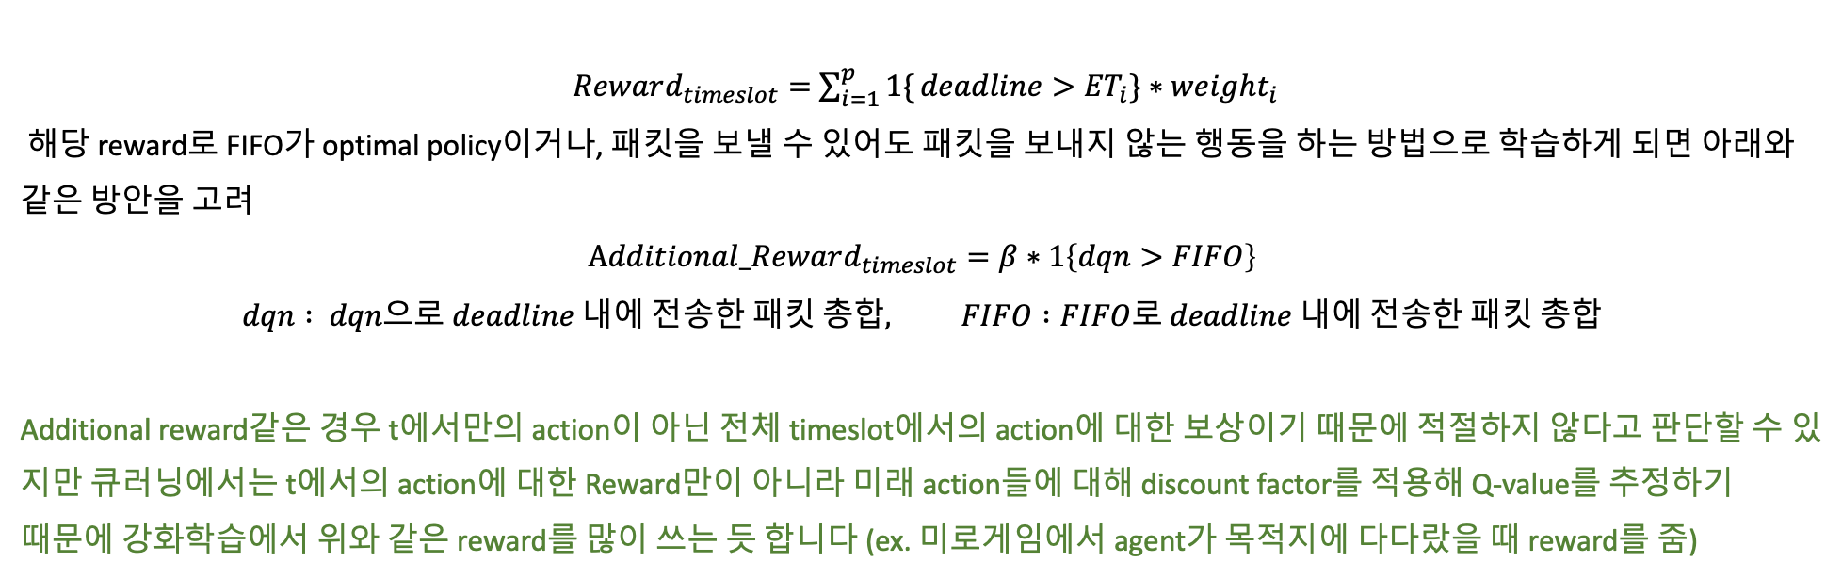
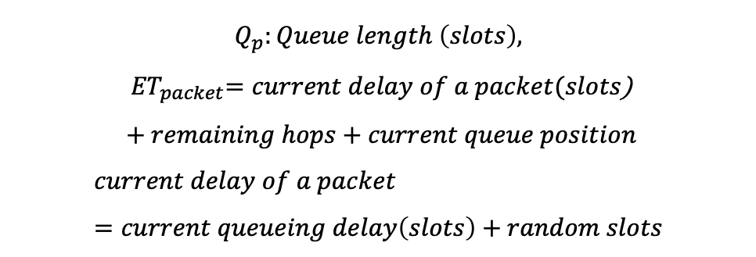
최종 수정 사항
$$state_{timeslot}=\left(\begin{aligned}Q1, \\ Q2, \\ \max_{packets in the queue1}{\{{ET}_{packet}\}} \\ \max_{packets in the queue2}\left\{{ET}_{packet}\right\}, \\ current queue position_{1}, \\ current queue position_{2} \end{aligned}, \right)$$
$$Q_{p}:Queue length \left(slots\right),$$
$${ ET}_{packet}=current delay of a packet(slots\text{)}$$
$$+ remaining hops+current queue position$$
$$current delay of a packet=current queueing delay\left(slots\right)+random slots$$
변수명 축소 필요
$Reward_{timeslot}=$ $\sum_{i=1}^{p}{1\{}deadline>{ET}_{i}\}∗weight_{i}$
해당 reward로 FIFO가 optimal policy이거나, 패킷을 보낼 수 있어도 패킷을 보내지 않는 행동을 하는 방법으로 학습하게 되면 아래와 같은 방안을 고려
$$Additional_Reward_{timeslot}=β∗1\left\{dqn>FIFO\right\}$$
$$dqn : dqn으로 deadline 내에 전송한 패킷 총합, FIFO :FIFO로 deadline 내에 전송한 패킷 총합$$
Additional reward같은 경우 t에서만의 action이 아닌 전체 timeslot에서의 action에 대한 보상이기 때문에 적절하지 않다고 판단할 수 있지만 큐러닝에서는 t에서의 action에 대한 Reward만이 아니라 미래 action들에 대해 discount factor를 적용해 Q-value를 추정하기 때문에 강화학습에서 위와 같은 reward를 많이 쓰는 듯 합니다 (ex. 미로게임에서 agent가 목적지에 다다랐을 때 reward를 줌)

Slide 4
Test 기반 파라미터 결정
2개의 priority
Fixed packet length (packet 개수는 priority1 : 40, priority2 : 100)
Fixed deadline for each priority
Packet length : 1500bits (1 slot size)
Deadline
priority 1 : 5ms, priority 2 : 50ms
Random
current delay, hop count, period
Period : 1 slot 주기로 priority1, priority2 패킷이 각각 생성, Episode동안 일정
Current delay(random slots)
Priority 1 : (0~2)ms
Priority 2 : (30~45)ms
Remain hop count = random(1,4)

Slide 5
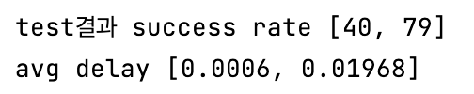
결정 과정
앞의 parameter로 FIFO를 사용해 test simulation을 진행했을 때 결과 :
Success rate(deadline안에 들어온 패킷 수)는 각각 priority 1 : 40/40, priority 2 : 79/100
평균 queueing delay는 priority 1 : 0.6ms, priority 2 : 19.68ms
평균 ET는 priority 1 : 2ms, priority : 42ms
Average queueing delay
Average estimated end to end delay
priority1은 current delay가 있어도 우선순위 기반 FIFO이기 때문에 낮은 queueing delay를 갖고, priority2는 priority 1때문에 큰 delay를 갖는다.
지금처럼 high utilization인 상황에서 gate를 어떤 빈도로 open해야 priority1와 Priority2를 FIFO보다 많이 시간 안에 보낼 수 있는지 학습

